Slide 1

FORÆLDREMØDE – UX DRENGE/PIGER Ugedag og dato

Slide 2

1. VELKOMMEN TIL FORÆLDREMØDET
Velkommen til forældremødet
Præsentation af trænerteamet
Roller på holdet
Træning & træningstider
Turneringer & stævner
Sociale arrangementer
Kiosk & sponsor
Ungdomsudvalget har ordet
Eventuelt
TUSE FODBOLD: “VI ARBEJDER MOD MÅLET!”

Slide 3
2. PRÆSENTATION AF TRÆNERTEAMET
Cheftræner: Navn Navnesen
Træner: Navn Navnesen
Assistenttræner: Navn Navnesen
Ungtræner: Navn Navnesen
Koordinator: Navn Navnesen
Andre roller: Navn Navnesen

Slide 4



3. ROLLER PÅ HOLDET
FORÆLDER
Være tilstede under hele træningen
Byde sig til som en aktiv del af træningen
Sikre at ens eget barn deltager som en god holdkammerat
Hjælpe til med oprydning
HOLDLEDER
Q&A go-to-person
Sikre de praktiske rammer er på plads
Ansvarlig for platforme (DBU Fodboldklar + Facebook)
Til-/framelding stævner
Ekstra sæt øjne og ører til kampe og træninger
TRÆNERE
Tilrettelægge og afholde træninger
Sikre at træninger lever op til klubbens forventninger
Deltage i trænermøder og kurser i klubregi
Løbende dialog med ungdomsudvalg

Slide 5
4. TRÆNING & TRÆNINGSTIDER
Status på holdet
Tilmelding til træning (via DBU app’en)
Træningsdage og træningstider
Principper for træningsplanlægning (se evt. mere her: https://www.tusefodbold.dk/om-klubben/for-traenere/traenervejledninger/)
Struktur er kendt – vi starter og slutter altid sammen
Veksler mellem programmer
Opdeling i grupper – for at sikre at alle får mest ud af træningen
Fællesskab og socialisering
Husk drikkedunk mv.

Slide 6
5. TURNERINGER & STÆVNER
Tilmelding via DBU app’en – husk at være ude i god tid.
Principper for udtagelse af hold
Alle er velkomne – jævnbyrdige hold – og spilletid fordeles
Skinner er et krav til stævner
Holdledere/kampledere på dagen (forældre – særligt for de yngste)
Spilletøj, tøjvask og kørsel (https://www.tusefodbold.dk/om-klubben/for-traenere/koersel-til-udekampe/)
DBU/DGI tilmeldinger
Forældrerollen til kampe – anbefalinger til adfærd (mere i velkomstfolder og her: https://www.tusefodbold.dk/om-klubben/for-traenere/staevner-kampe/)
Andet?

Slide 7
6. SOCIALE ARRANGEMENTER
Prioritering af sociale aktiviteter
Fællesspisninger – vi har brug for ”madhold”
Etablering af ”mini-udvalg” til at arrangere sociale arrangementer – det er som udgangspunkt ikke en træneropgave
Andet?

Slide 8
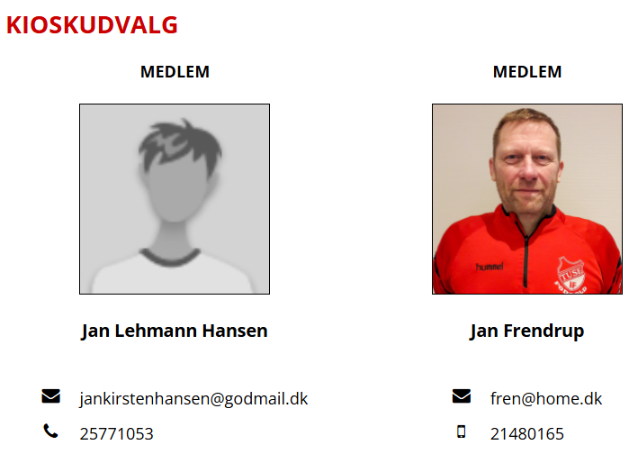
7. KIOSK & SPONSOR
Kiosk
Vi har brug for hjælp i kiosk/foodtruck – kontakt Jan eller Jan
Det kan være på hverdage eller i weekender
Sponsorer & holdkasser
Her finder du lidt om processen ift. nye sponsorer:
https://www.tusefodbold.dk/om-klubben/for-traenere/sponsorer-til-ungdomsafdelingen/
Træningstøj
Kan bestilles her: https://www.tusefodbold.dk/medlemmer/bestilling-af-traeningstoej/
Ps: Vi deltager gerne i forældremødet fra kiosk og/eller sponsorudvalg – kontakt os blot inden og oplys om tid og sted

Slide 9
9. UNGDOMSUDVALGET HAR ORDET
Seneste nyt fra ungdomsudvalget/klubben

Slide 10
9. EVENTUELT
SoMe – forældre tager billeder og ligger i Facebook-gruppen – Her bør alle forældre også være repræsenteret. 2-3 historier pr. halvår om spisning, arrangementer, stævner/kampe mv. kan også bringes videre til vores offentlige Facebook-side.
Oprettelse af kontaktpersoner (flere børn/forældre) – Det gøres via KampKlar – se vejledning her: https://klubservice.dbu.dk/kampklar/vejledning/til-spillere-og-foraeldre/bliv-kontaktperson/
Spørgsmål? Kom frisk!

